Slide 1








Laravel 9 : Validation des données
UP Web
AU: 2023/2024
Notes:
Logo EUR-ACE

Slide 2
Plan
Introduction
Validation d’un formulaire Coté serveur
La protection CSRF
Notes:
Taille 54

Slide 3
Introduction
Notes:
Taille 54

Slide 4


Introduction
Mise en œuvre des formulaires .
Aucune contrainte n’est imposée sur les valeurs envoyées.
Dans une application, il est toujours nécessaire de vérifier que ces valeurs correspondent à ce qu'on attend. Il faut donc mettre en place des règles de validation( une adresse email doit correspondre à un certain format,etc,…)

Slide 5
Validation d’un formulaire Coté serveur
Never trust user input
La validation est normalement un des premiers réflexes à avoir lorsque l'on demande à l'utilisateur de remplir des informations
vérifier ce qu'il a rempli ! Il faut toujours considérer que l’utilisateur ne sait pas remplir un formulaire

Slide 6
Validation d’un formulaire Coté serveur
Notes:
Taille 54

Slide 7
Validation d’un formulaire Coté serveur
Il existe 3 façons pour valider un formulaire dans laravel:
Utilisation de la méthode Validate() de la classe request de laravel
Création de validateurs manuels
Par la classe de validation de formulaire personnalisé

Slide 8
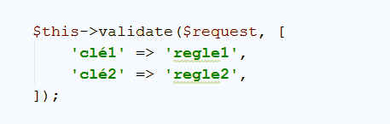

Validation d’un formulaire Coté serveur
1ère méthode: La méthode Validate()
Directement au niveau du contrôleur par la méthode $this->validate().
Dans la méthode validate(), il faut passer un tableau qui contient des paires clé/valeur.
Clè correspond au nom de l’attribut
Valeur correspond aux règles de validation de formulaire.
Syntaxe
8

Slide 9
Validation d’un formulaire Coté serveur
1ère méthode: La méthode Validate()
Parmi les règles, on peut citer :
Règle | Description
Bail | on arrête de vérifier dès qu’une règle n’est pas respectée
Required | une valeur est requise, donc le champ ne doit pas être vide
Between | nombre de caractères entre une valeur minimale et une valeur maximale
Alpha | on n’accepte que les caractères alphabétiques
Email | la valeur doit être une adresse email valide.
NB: Toutes les règles disponibles dans la documentation.

Slide 10
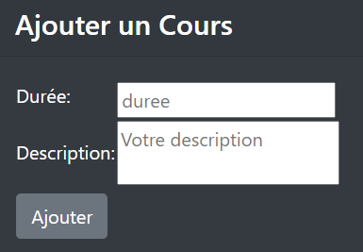
Validation d’un formulaire Coté serveur
1ère méthode: La méthode Validate()
Exemple:
Les champs du formulaire « Ajout module » qui doivent respecter les règles suivantes :
La durée est un champ obligatoire. (required)
La description soit un champ obligatoire et de taille maximale 255. (required|max:255)

Slide 11
Validation d’un formulaire Coté serveur
1ère méthode: Utilisation de la méthode Validate() de la classe request
Exemple:
Nous allons ajouter les règles correspondantes dans le controlleur « CoursController » comme indiqué dans le code suivant:
public function store(Request $request)
{
$request->validate([
'duree' => 'required',
'description' => 'required|max:255',
]);
$cours = new \App\Models\Cours;
$cours->duree = $request->duree;
$cours->description = $request->description;
$cours->save();
return redirect()->route('cours.affiche')->with('success','Cours created successfully.');;
}

Slide 12
Validation d’un formulaire Coté serveur
2ème méthode: Création manuellement des validateurs
Il s’agit d’un processus de validation manuelle à l’aide de la classe de façade du validateur .
Afin de pouvoir utiliser les règles de validation, il faut importer la classe façade du validateur:
use Illuminate\Support\Facades\Validator;

Slide 13
Validation d’un formulaire Coté serveur
2ème méthode: Création manuellement des validateurs
Nous allons ajouter le code suivant dans la méthode «store» du controlleur «moduleController»:
Validator::make($request->all(), [
'duree' => 'required',
'description' => 'required'
])->validate();

Slide 14
Validation d’un formulaire Coté serveur
3ème méthode: Utilisation d’une classe de validation
Pour créer un fichier de classe « request », nous allons utiliser la commande:
php artisan make:request ModuleRequest
Cette commande va générer un fichier de classe qui sera automatiquement placé dans le répertoire app/Http/Requests.
Dans le fichier ModuleRequest nous avons deux méthodes:
authorize()
rules()

Slide 15
Validation d’un formulaire Coté serveur
3ème méthode: Utilisation d’une classe de validation
Dans la méthode rules() nous fournissons les règles de validation du formulaire comme suit:
public function rules()
{
return [
'duree' => 'required',
'description' => 'required|max:255',
];
}
Dans cette méthode, vous pouvez déterminer si l'utilisateur authentifié a réellement le droit de mettre à jour une ressource donnée.
Si la logique d'autorisation sera développée dans une autre partie , il suffit de renvoyer true de la méthode authorize :
public function authorize()
{
return true;
}

Slide 16
Validation d’un formulaire Coté serveur
3ème méthode: Utilisation d’une classe de validation
Afin de pouvoir utiliser les règles de validation, il faut importer la classe « ModuleRequest » et appeler la méthode « validated() » au niveau de la fonction store:
public function store(ModuleRequest $request)
{
$validated = $request->validated();
$cours = new \App\Models\Cours;
$cours->duree = $request->duree;
$cours->description = $request->description;
$cours->save();
return redirect()->route('cours.affiche')
->with('success','Cours created successfully.');;
}

Slide 17
Validation d’un formulaire Coté serveur
Affichage des erreurs pour les trois méthodes:
Blade vous permet d'accéder facilement aux erreurs de validation grâce à l'instruction @error qui présente les méthodes suivantes:
Méthode | Description
$errors->all() | Affiche tous les messages d’erreur.
$errors->has("nom_champ") | Vérifie si $errors contient un message d’erreur pour le champ nom_champ.
$errors->first("nom_champ", ":message") | Affiche le premier message d’erreur :message si il existe pour le champ nom_champ

Slide 18
Validation d’un formulaire Coté serveur
Affichage des erreurs pour les trois méthodes:
Pour afficher l’erreur de chaque input individuellement, il suffit d’ajouter le code suivant (sous chaque input):
@error('name-input')
{{ $message}}
@enderror

Slide 19
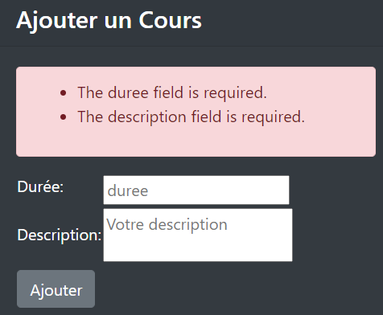
Validation d’un formulaire Coté serveur
Affichage des erreurs pour les trois méthodes:
Dans l’exemple précédent, afin d’afficher tous les messages d’erreur, nous ajouterons les lignes de code suivants dans le fichier blade:
@if ($errors->any())
<div class="alert alert-danger">
<ul>
@foreach ($errors->all() as $error)
<li>{{ $error }}</li>
@endforeach
</ul>
</div>
@endif

Slide 20
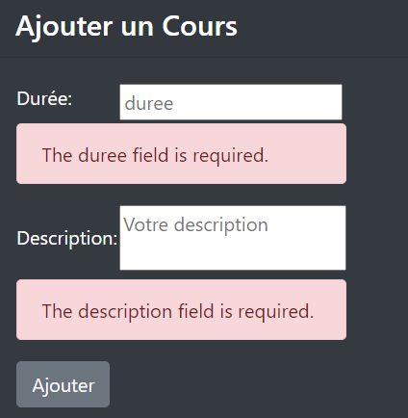
Validation d’un formulaire Coté serveur
Affichage des erreurs pour les trois méthodes:
Pour afficher l’erreur de chaque input individuellement, il suffit d’ajouter le code suivant:
<tr><td><label>Durée:</label></td>
<td><input type="duree" name="duree" id="duree" placeholder="duree" ></td>
</tr>
<tr><td colspan="2">
@error('duree')
<div class="alert alert-danger">{{ $message }}</div>
@enderror
</td></tr>
<tr><td><label>Description:</label></td>
<td> <textarea name="description" id="description"
placeholder="Votre description" cols=23></textarea></td>
</tr>
<tr><td colspan="2">
@error('description')
<div class="alert alert-danger">{{ $message }}</div>
@enderror
</td></tr>

Slide 21
Validation d’un formulaire Coté serveur
Affichage des erreurs pour les trois méthodes:
Nous pouvons fournir des messages personnalisés pour les règles de validation des deux champs duree et description:
1ère méthode:
$request->validate([
'duree' => 'required',
'description' => 'required'
], [
'duree.required' => "La duree est obligatoire",
'description.required' => "La description du cours est obligatoire"
]);
2ème méthode:
Validator::make($request->all(), [
'duree' => 'required',
'description' => 'required'
], [
'duree.required' => "La duree est obligatoire",
'description.required' => "La description du cours est obligatoire"
])->validate();

Slide 22
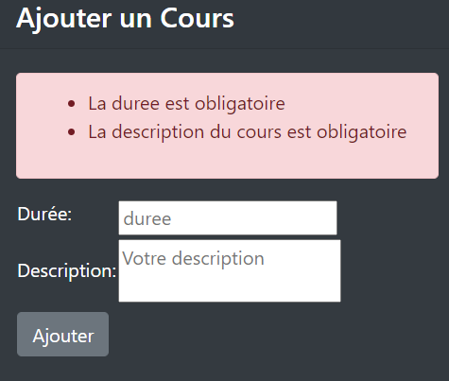
Validation d’un formulaire Coté serveur
Affichage des erreurs pour les trois méthodes:
3ème méthode:
Nous devons définir une méthode messages() dans la classe Request que nous avons créée « StoreCoursData »
public function messages()
{
return [
'duree.required' => "La duree est obligatoire",
'description.required' => "La description du cours est obligatoire"
];
}
Affichage personnalisé:

Slide 23
Règles de validation
Les règles de validation intégrées de Laravel ont chacune un message d'erreur qui se trouve dans le fichier lang/en/validation.php.
dans le fichier on fait les changements des messages en fonction des besoins de l’application.

Slide 24
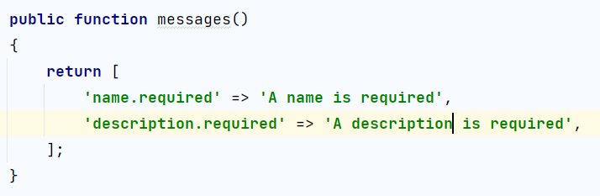
Personnalisation des messages d’erreur
Pour personnaliser les messages d'erreur, on déclare la méthode messages.
Cette méthode doit retourner un tableau de paires attribut/règle et leurs messages d'erreur correspondants :

Slide 25
Traduction des messages d'erreur en français
Par défaut les messages sont en anglais.
Télécharger le dossier .
Placez le dossier « fr » et son contenu dans le dossier lang :
Veillez à extraire le fichier fr.json pour le mettre à la racine du dossier des langues.
Ensuite changez cette ligne dans le fichier config/app.php :
'locale' => 'fr',

Slide 26
La protection CSRF
Notes:
Taille 54

Slide 27
La protection CSRF (1/6)
CSRF :Cross-Site Request Forgery
CSRF est un type d’attaque de pirates informatiques , consiste la falsification de requêtes intersites.
Solution : accompagner chaque formulaire à protéger d’un jeton (en anglais Token ) d’identification de session.
Lorsque le formulaire est posté , le système de validation doit vérifier que le champ caché contient la même valeur que celle enregistrée en session.
Cette valeur est récupérée en session et passé au formulaire, sous la forme d’un champ de type « hidden »:
Si ça n’est pas le cas, ça signifie que quelqu’un a essayé de soumettre le formulaire depuis un autre endroit que votre site . Il faut alors annuler le traitement de ce formulaire.

Slide 28
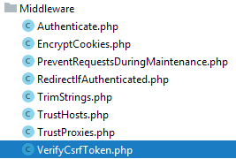
La protection CSRF (2/6)
Laravel inclut un middleware CSRF intégré.
Il génère des jetons pour chaque session utilisateur active. Ces jetons vérifient que les opérations ou requêtes sont envoyés par l’utilisateur authentifié concerné.
La protection CSRF peut être implémentée dans Laravel à l’aide de n’importe quel formulaire HTML avec une forme cachée de jeton CSRF et la demande de l’utilisateur est validée à l’aide du middleware CSRF VerifyCsrfToken:

Slide 29
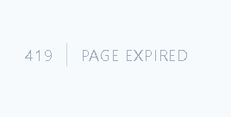
La protection CSRF (3/6)
Pour tester l’efficacité de cette vérification , il faut essayez un envoi de formulaire sans le token en supprimant la directive @CSRF:
Vous tombez sur cette page à la soumission :
Comme le token n’est pas bon, Laravel en conclut qu’il a expiré parce qu’évidemment il a une durée de validité limitée liée à la session.

Slide 30
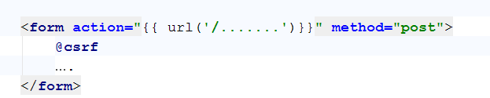
La protection CSRF (4/6)
@csrf
C’est une directive de Blade pour générer un champ de jeton qui sera utilisé pour la vérification . Il génère en champ de saisie masqué.
Lorsque la directive blade @csrf est utilisé , une balise input de type hidden est ajoutée au formulaire.
La valeur sera le jeton CSRF qui sera envoyé dans le cadre des données du formulaires lorsque le formulaire est soumis.
Syntaxe:

Slide 31
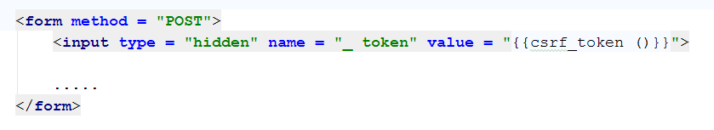
La protection CSRF (5/6)
csrf_token()
Cette fonction peut être utilisée dans la balise meta et le champ de saisie masqué du formulaire HTML. Il génère une chaîne aléatoire en tant que jeton CSRF.
Cette fonction est utilisée comme valeur de l’attribut « value » du champ masqué et est utilisée avec deux accolades.

Slide 32
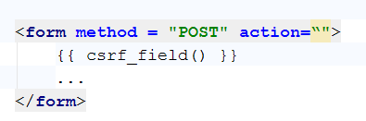
La protection CSRF (6/6)
csrf_field()
C’est une fonction qui permet de créer un champ masqué pour le formulaire HTML où il est utilisé et génère un jeton CSRF.

Slide 33
Merci de votre attention
Notes:
Rdi : slide conseil scientifique : M kammoun

